Slide 1
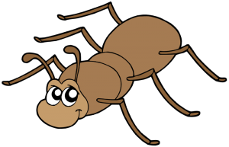
ALGORYTM MRÓWKOWY
Jan GADZIAŁA
Dominika JAMUŁA
Wojciech JAROSZ
IS, gr 1

Slide 2
Czym są algorytmy mrówkowe?
Algorytmy mrówkowe to grupa procesów służących przede wszystkim do poszukiwania dróg w grafie. Z formalnego punktu widzenia algorytmy mrówkowe, pomimo swojej nazwy, nie są algorytmami. Z definicji algorytmu wynika, że powinien on zwracać zawsze rozwiązanie poprawne. Natomiast heurystyka oparta o naśladowanie mrówek, ze względu na swoją charakterystykę, nie gwarantuje znalezienia rozwiązania optymalnego. Przykładowo, przy zadaniu poszukiwania najkrótszej drogi możemy nie otrzymać właściwej odpowiedzi. Algorytmy mrówkowe należą do procesów przetwarzania, które klasyfikuje się do tzw. obliczeń inteligentnych (ang. intelligent computing). Są to metody oparte o zasadę inteligencji roju (ang. swarm intelligence).

Slide 3
Skąd wziął się algorytm mrówkowy?
Algorytmy mrówkowe, znane pod angielską nazwą ACO (Ant Colony Optimization) są stosunkowo niedawnym wynalazkiem. Zaproponowane zostały one w pracy doktorskiej Marco Dorigo w roku 1991 (opublikowanej w roku 1992), zainspirowanej opublikowaną w 1989 roku pracy o zachowaniu argentyńskich mrówek. Od tego czasu schemat tych algorytmów został rozwinięty do swojej obecnej postaci.

Slide 4
Mrówki w naturze
Kolonia jest zamieszkała przez bardzo małe owady, indywidualnie niezdolne do prowadzenia zbyt skomplikowanych rozumowań, poruszające się głównie na bazie prostych instynktów. Mrówki muszą jednak zdobywać pożywienie, które może znajdować się bardzo daleko - a muszą to zrobić w sposób zorganizowany. I rzeczywiście: mrówki znajdują pożywienie, wytyczają dobre ścieżki i nimi transportują je z powrotem do kolonii.

Slide 5
Mrówki w naturze
Wyjaśnienie, na którym oparta jest również idea algorytmów mrówkowych, opiera się na feromonach:
Zakłada się że mrówki mają pewne poczucie kierunków
Mrowisko wypuszcza poruszających się mniej więcej losowo zwiadowców
Kiedy zwiadowca natrafi na coś interesującego wraca do kolonii, znacząc swoją trasę feromonami
Feromony przyciągają więcej mrówek, które zaczynają się kierować mniej więcej wyznaczonąprzez nie trasą
Kiedy te mrówki docierają do pożywienia, zaczynają nieść je z powrotem, znów znacząc swojąścieżkę feromonami
W ten sposób wyznaczana jest feromonowa trasa, która przyciąga coraz więcej mrówek i pozwala im na sprawny transport pożywienia z powrotem do kolonii

Slide 6
Algorytm
Tworzona jest populacja mrówek.
Pojedyncza mrówka generuje swoją ścieżkę niezależnie od pozostałych.
Każdej mrówce zostaje wygenerowane miasto, z którego ma rozpocząć wędrówkę.
Mrówka porusza się po grafie szukając sekwencji wierzchołków grafu tworzącej najkrótszą drogę od wierzchołka startowego do końcowego

Slide 7
Algorytm
dopóki kryterium zatrzymania nie wystąpiło powtarzaj
wylosuj dla każdej mrówki losowe miasto początkowe
na podstawie lokalnej ilości feromonu i pewnej heurystyki wybierz kolejną krawędź
po osiągnięciu celu uaktualnij ilość feromonu wg określonych (dla danego algorytmu) zasad

Slide 8
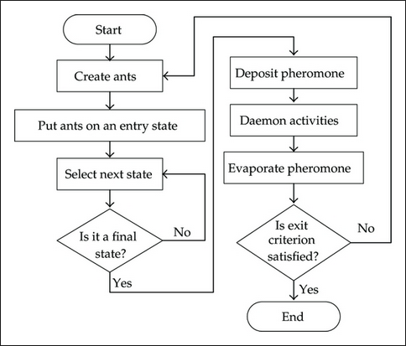

Slide 9
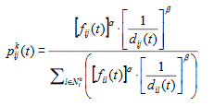

Algorytm
Prawdopodobieństwo wybrania drogi:
k – mrówka znajdująca się w mieście i
α - wpływ pozostawionego feromonu na prawdopodobieństwo wybrania drogi i,j
β - wpływ odległości na prawdopodobieństwo wybrania drogi i,j
N – lista miast nieodwiedzonych przez mrówkę
Aktualizacja poziomu feromonu:
ρ - współczynnik odparowania
t, t+1 – sąsiednie iteracje
n – liczba mrówek
Lk – długość trasy przebytej przez mrówkę k

Slide 10
Modyfikacje
Wymyślono trzy rodzaje algorytmu mrówkowego różniące się sposobem w jaki uaktualniany jest szlak feromonowy.
Te algorytmy to:
Gęstościowy – mrówka zostawia stałą ilość feromonu podczas budowania drogi
Ilościowy – mrówka zostawia ilość feromonu odwrotnie proporcjonalną do długości krawędzi wybranej podczas budowania drogi.
Cykliczny – mrówki zostawiają feromon dopiero gdy zbudują całą drogę.
Eksperymenty wykazały, że wydajność algorytmu cyklicznego była znacznie wyższa, niż pozostałych dwóch.

Slide 11
Zastosowania
W algorytmach poszukiwania najlepszych ścieżek w grafie
Do rozwiązywania problemów optymalizacyjnych. Przykładem takiego problemu jest problem komiwojażera (ang. TSP – Travelling Salesman Problem). Problem komiwojażera polega na odwiedzeniu n liczby miast dokładnie jeden raz tak aby zakończyć trasę w mieście z którego wyruszono. Polega więc na znalezieniu cyklu Hamiltona. Komiwojażer ma za zadanie przebyć trasę o minimalnym łącznym koszcie.
W energetyce algorytmy mrówkowe wykorzystywane są w metodzie optymalizacji zmiennych systemowych w zagadnieniu tranzytu mocy (energii) w systemach połączonych.

Slide 12
Zastosowanie
Do rozwiązywania problemów harmonogramowania prac w systemie produkcyjnym, co stanowi obecnie bardzo duże wyzwanie dla projektantów systemów planowania produkcji. Dzięki metodzie harmonogramowania inspirowanej funkcjonowaniem kolonii mrówek w znacznym stopniu wzrasta efektywność procesu planowania.
Systemy mrowiskowe wykorzystywane są również do automatycznego tworzenia programów komputerowych (programowania automatycznego). Uzyskanie pożądanego programu bez konieczności pracochłonnego konstruowania go przez programistę osiąga się przez sformułowanie celów, jakie powinien realizować poszukiwany program. Na podstawie specyfikacji celów, w sposób automatyczny generowany jest program.

